Slide 1

ESTUDIANTE:
BLANCO CHAMBILLA BRAYAN ALVARO
DOCENTE: ING. WILLIAM RODDY BARRA PAREDES

Slide 2
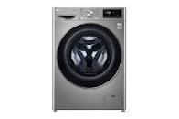
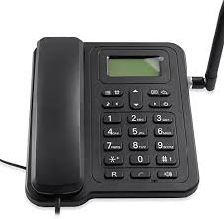
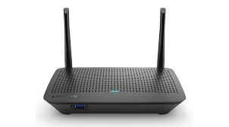
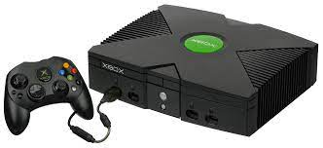

SISTEMA EMBEBIDO
Es un sistema de computación basado en un microprocesador o un microcontrolador diseñado para realizar una o algunas pocas funciones dedicadas.

Slide 3
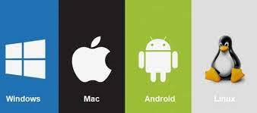
Diferencias o similitudes entre un sistema operativo, un sistema móvil y un sistema embebido
Un sistema operativo es crucial en todo lo que tenga que ver con tecnología en la actualidad, un sistema móvil es un sistema operativo pero diseñado específicamente para operar en móviles y los sistemas embebidos son sistemas operativos de bajo nivel que acciona funciones necesarias para el funcionamiento específicos.

Slide 4
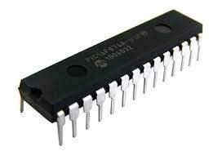
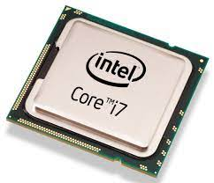
Microcontrolador
Microprocesador
Son un circuito integrado que contiene todos los componentes de un computador: CPU, ROM.
Son un chip que se encuentra integrado en la placa base y que se encarga de ejecutar las instrucciones que ordena el usuario: CPU, NÚCLEOS.

Slide 5
Pilares de POO
Encapsulación: La encapsulación permite que todo lo referente a un objeto quede aislado dentro de éste.
Abstracción: La clase debe representar las características de la entidad hacia el mundo exterior, pero ocultando la complejidad que llevan aparejada.
Herencia: Es cuando una clase hereda de otra obtiene todos los rasgos que tuviese la primera.
Polimorfismo: Varios objetos de diferentes clases, pero con una base común, se pueden usar de manera indistinta.

Slide 6
Componentes de POO
Clase: Una clase es la descripción de un conjunto de objetos similares.
Objeto: Los objetos son las cosas que nos rodean, todos tienen características que pueden compartir o que los hacen diferentes unos de otros. Un objeto puede ser creado instanciando una clase.
Métodos: Estas son las acciones que puede tener el objeto o los procesos que realizará.

Slide 7
Definiciones
Multiplataforma: Hace referencia a los programas informáticos o métodos y conceptos de cómputo que son implementados, y operan internamente en múltiples plataformas informáticas.
Multiparadigma: Es una práctica que emerge como resultado de los paradigmas orientados a objetos,procedural, declarativo y funcional buscando mejorar la producción en el desarrollo de proyectos.
Multipropósito: Que se realiza más de una función en un solo dispositivo.
Lenguaje interpretado: Es un lenguaje de programación para el que la mayoría de sus implementaciones ejecuta las instrucciones directamente, sin una previa compilación del programa a instrucciones en lenguaje máquina.

Slide 8
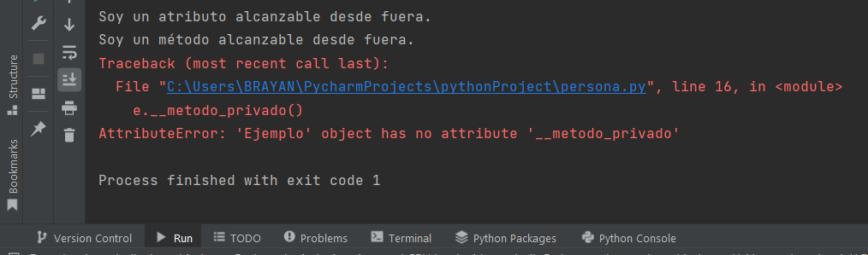
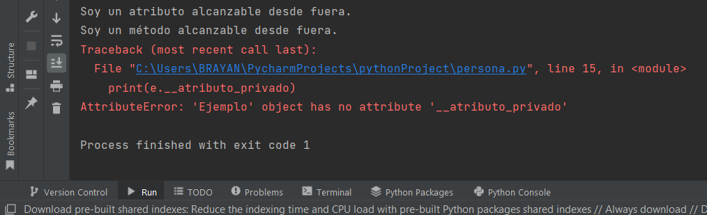
Encapsulamiento
La encapsulación consiste en negar el acceso a los atributos y métodos internos de la clase desde el exterior.
class Ejemplo:
__atributo_privado = "Soy un atributo inalcanzable desde fuera."
atributo_publico = "Soy un atributo alcanzable desde fuera."
def __metodo_privado(self):
print("Soy un método inalcanzable desde fuera.")
def metodo_publico(self):
print("Soy un método alcanzable desde fuera.")
e = Ejemplo()
print(e.__atributo_privado)
print(e.atributo_publico)
e.__metodo_privado()
e.metodo_publico()

Slide 9
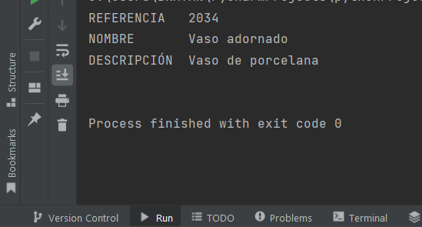
Herencia
La herencia es la capacidad que tiene una clase de heredar los atributos y métodos de otra, algo que nos permite reutilizar código y hacer programar mucho más óptimos.
class Producto:
def __init__(self, referencia, nombre, descripcion):
self.referencia = referencia
self.nombre = nombre
self.descripcion = descripcion
def __str__(self):
return f"REFERENCIA\t {self.referencia}\n" \
f"NOMBRE\t\t {self.nombre}\n" \
f"DESCRIPCIÓN\t {self.descripcion}\n"
class Adorno(Producto):
pass
adorno = Adorno(2034, "Vaso adornado", "Vaso de porcelana")
print(adorno)

Slide 10
Definiciones
Clase: Una clase es la descripción de un conjunto de objetos similares.
Objeto: Los objetos son las cosas que nos rodean, todos tienen características que pueden compartir o que los hacen diferentes unos de otros. Un objeto puede ser creado instanciando una clase.
Instancia: Se llama instancia a todo objeto que derive de algún otro.

Slide 11
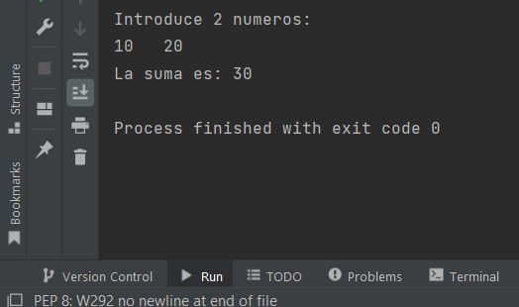
Parte Práctica
Ejercicio 11
print('Introduce 2 numeros: ')
first = 10
second = 20
print(first, ' ', second)
sum = first + second
print('La suma es:', sum)

Slide 12
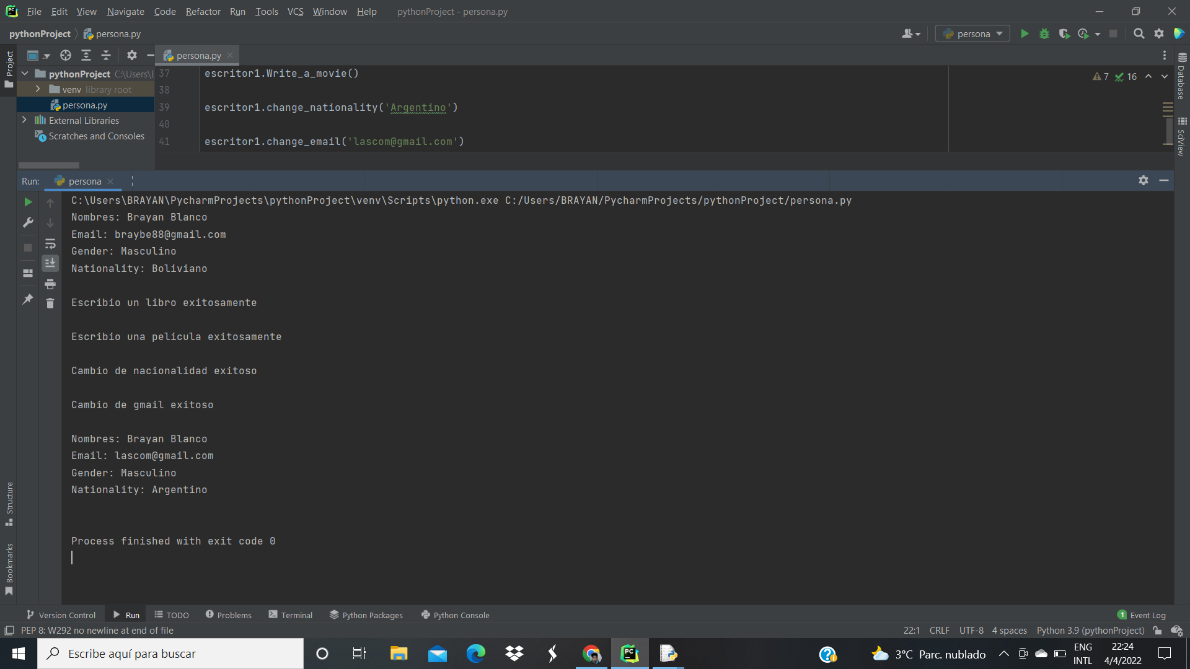
Ejercicio 12
class Escritor:
name = None
email = None
gender = None
nationality = None
def __init__(self, name, email, gender, nationality):
self.name = name
self.email = email
self.gender = gender
self.nationality = nationality
def Write_book(self):
print('Escribio un libro exitosamente\n')
def Write_a_movie(self):
print('Escribio una pelicula exitosamente\n')
def change_nationality(self, newNationality):
self.nationality = newNationality
print('Cambio de nacionalidad exitoso\n')
def change_email(self, newEmail):
self.email = newEmail
print('Cambio de gmail exitoso\n')
def __str__(self):
return f'Nombres: {self.name}\nEmail: {self.email}\nGender: {self.gender}\nNationality: {self.nationality}\n'
escritor1 = Escritor('Brayan Blanco', 'braybe88@gmail.com', 'Masculino', 'Boliviano')
print(escritor1)
escritor1.Write_book()
escritor1.Write_a_movie()
escritor1.change_nationality('Argentino')
escritor1.change_email('lascom@gmail.com')
print(escritor1)

Slide 13
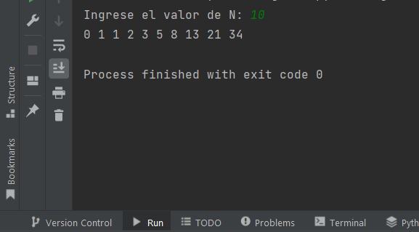
Ejercicio 13
a = 1
b = 0
imp = ''
total = 0
limit = int(input("Ingrese el valor de N: "))
if limit == 0:
print('No hay nada en la serie fibonacci')
else:
if limit == 1:
print('0')
else:
imp = '0 '
for i in range(limit - 1):
total = a + b
a = b
b = total
imp = imp + str(total) + ' '
print(imp)

Slide 14
Ejercicio 14
class Vehicle:
color = None
wheels = None
def __init__(self, color, wheels):
self.color = color
self.wheels = wheels
def travel(self):
pass
def __str__(self):
return f'Color: {self.color}
\nWheels: {self.wheels}\n'
veh1 = Vehicle('Rojo', 'Sport')
print(veh1)
class Bicycle(Vehicle):
saddles = None
chain_drive = None
def __init__(self, color, wheels, saddles, chain_drive):
Vehicle.__init__(self, color, wheels)
self.saddles = saddles
self.chain_drive = chain_drive
def __str__(self):
return Vehicle.__str__(self) + f'Saddles: {self.saddles}\nChain drive: {self.chain_drive}\n'
def start(self):
print('go start\n')
def accelerate(self):
print('go accelerate\n')
bic1 = Bicycle('Amarillo', 'Titan', 'Cuero', 'Pedal')
print(bic1)
bic1.start()

Slide 15
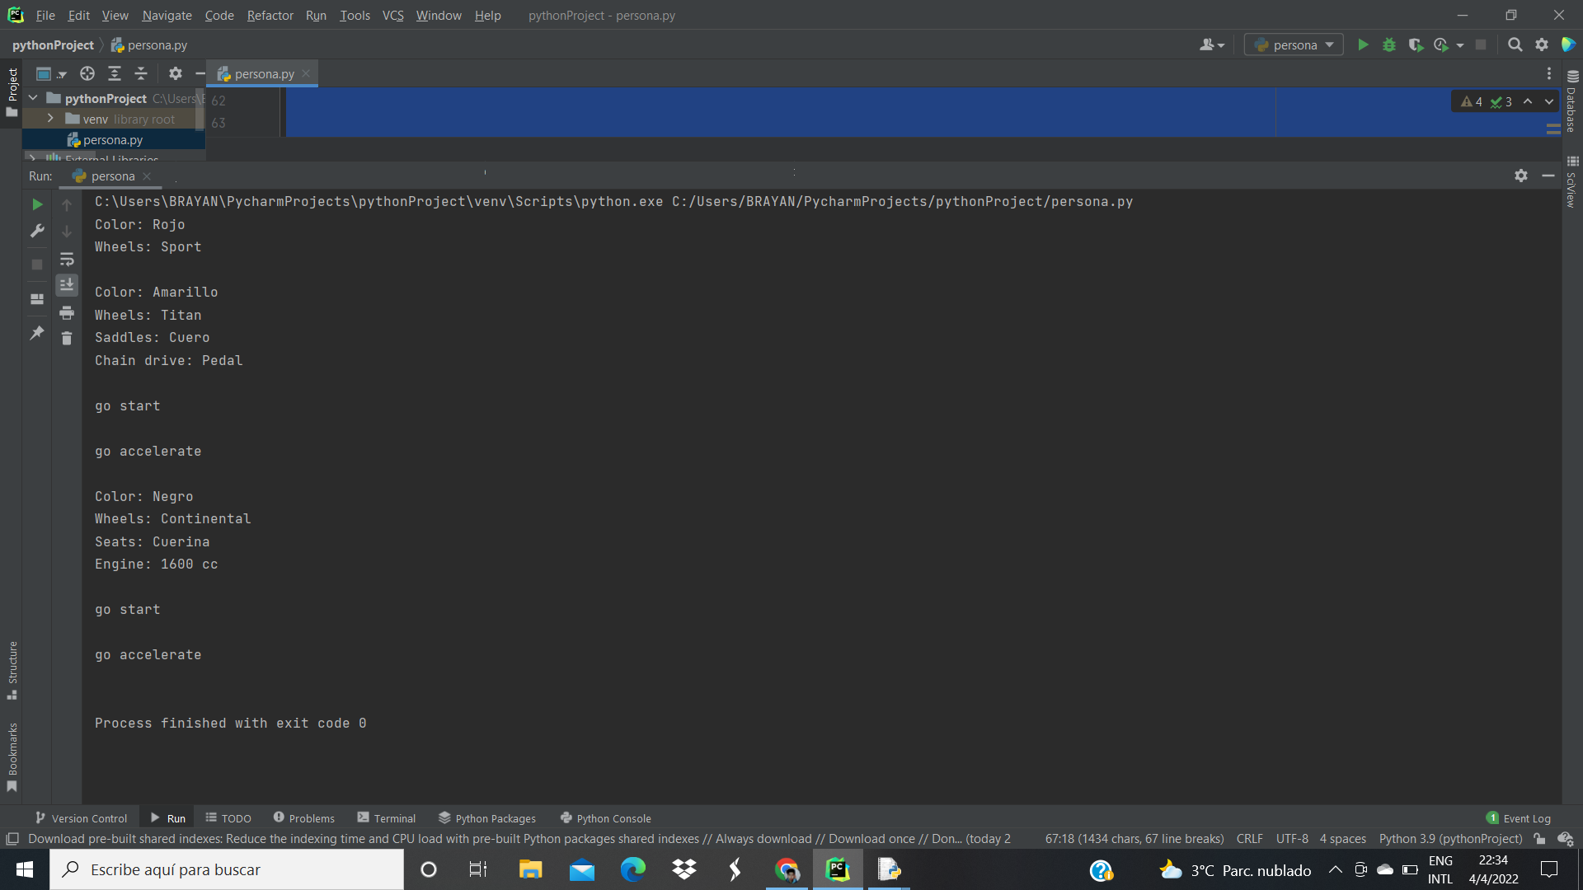
bic1.accelerate()
class Car(Vehicle):
seats = None
engine = None
def __init__(self, color, wheels, seats, engine):
Vehicle.__init__(self, color, wheels)
self.seats = seats
self.engine = engine
def __str__(self):
return Vehicle.__str__(self) + f'Seats: {self.seats}\nEngine: {self.engine}\n'
def start(self):
print('go start\n')
def accelerate(self):
print('go accelerate\n')
car1 = Car('Negro', 'Continental', 'Cuerina', '1600 cc', )
print(car1)
car1.start()
car1.accelerate()

Slide 16
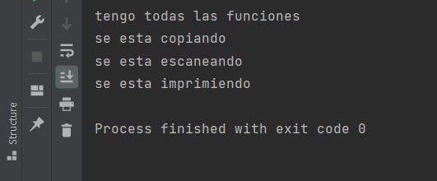
Ejercicio 15
class Equipo:
id_equipo = None
consumo = None
puerto = None
def __init__(self, id_equipo, consumo, puerto):
self.id_equipo = id_equipo
self.consumo = consumo
self.puerto = puerto
def __str__(self):
return f'ID_EQUIPO: {self.idEquipo}\n
Consumo: {self.consumo}\nPuerto: {self.puerto}\n'
class Copier(Equipo):
def copiar_hojas(self):
print('se esta copiando')
class Scanner(Copier):
def escanear_hojas(self):
print('se esta escaneando')
class Printer(Copier):
def imprimir_hojas(self):
print('se esta imprimiendo')
class PoweredDevice(Scanner, Printer):
def total_funcion(self):
print('tengo todas las funciones')
pw1 = PoweredDevice('pw1', '300 V', 'USB')
pw1.total_funcion()
pw1.copiar_hojas()
pw1.escanear_hojas()
pw1.imprimir_hojas()

Slide 17
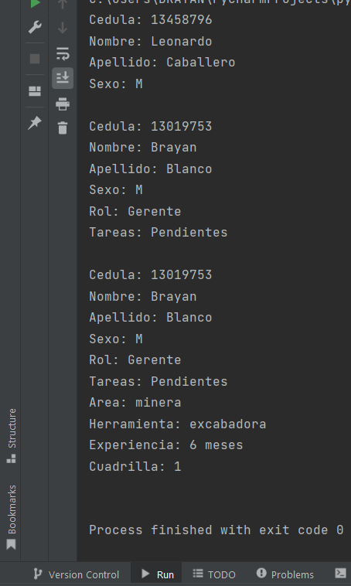
Ejercicio 16
class Persona:
def __init__(self, cedula, nombre, apellido, sexo):
self.__cedula = cedula
self.__nombre = nombre
self.__apellido = apellido
self.__sexo = sexo
def __str__(self):
return f'Cedula: {self.__cedula}\nNombre: {self.__nombre}\nApellido: {self.__apellido}\nSexo: {self.__sexo}\n'
persona1 = Persona("13458796", "Leonardo", "Caballero", "M")
print(persona1)
class Supervisor(Persona):
def __init__(self, cedula, nombre, apellido, sexo, rol, tareas):
Persona.__init__(self, cedula, nombre, apellido, sexo)
self.__rol = rol
self.__tareas = tareas
def __str__(self):
return Persona.__str__(self) + f'Rol: {self.__rol}\nTareas: {self.__tareas}\n'
sup1= Supervisor("13019753", "Brayan", "Blanco", "M", "Gerente", 'Pendientes')
print(sup1)
class Destreza:
def __init__(self, area, herramienta, experiencia):
self.__area = area
self.__herramienta = herramienta
self.__experiencia = experiencia
def __str__(self):
return f'Area: {self.__area}\nHerramienta: {self.__herramienta}\nExperiencia: {self.__experiencia}\n'
class JefeCuadrilla(Supervisor, Destreza):
def __init__(self, cedula, nombre, apellido, sexo, rol, tareas, area, herramienta, experiencia, cuadrilla):
Supervisor.__init__(self, cedula, nombre, apellido, sexo, rol, tareas)
Destreza.__init__(self, area, herramienta, experiencia)
self.__cuadrilla = cuadrilla
def __str__(self):
return Supervisor.__str__(self) + Destreza.__str__(self) + f'Cuadrilla: {self.__cuadrilla}\n'
jc1 = JefeCuadrilla("13019753", "Brayan", "Blanco", "M", "Gerente", 'Pendientes','minera', 'excabadora', '6 meses', '1')
print(jc1)

